Slide 1

z
Notes:
ss

Slide 2
第二节课： “判断性别”Demo需求分析和初步设计（上）

Slide 3
内容预览
为什么要学习本课？
回顾相关课程内容
主问题：Demo需求分析
主问题：什么是神经元？
主问题：如何使用神经元实现Demo？

Slide 4
为什么要学习本课？
什么是神经元？
如何根据一个人的身高和体重，使用神经元推测出该人的性别？

Slide 5
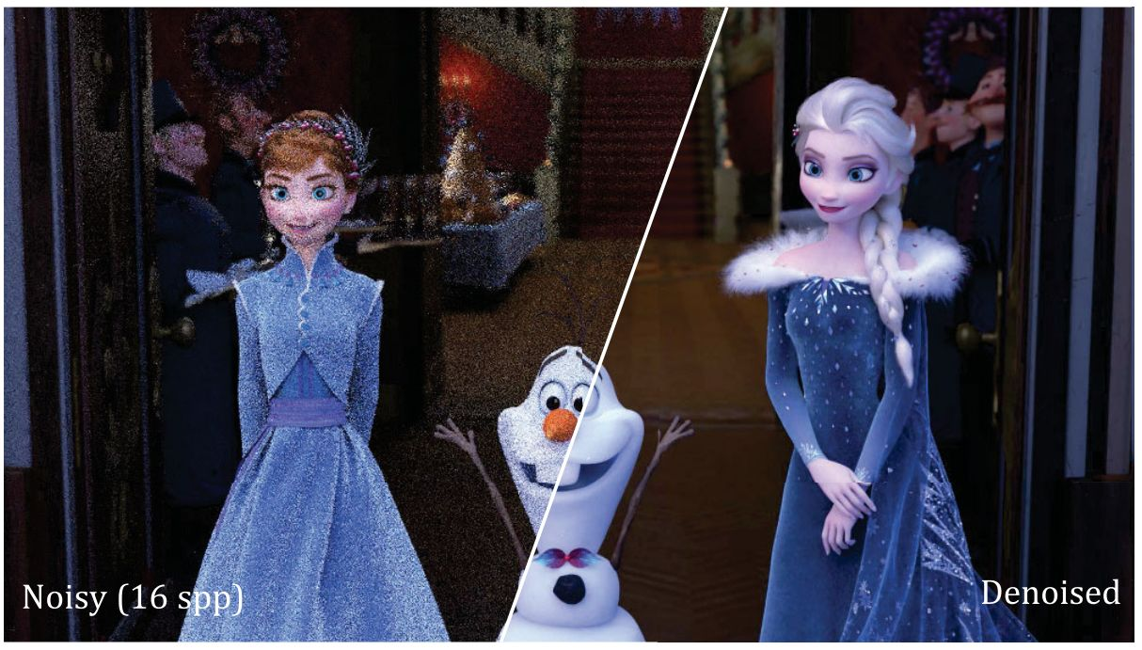
回顾相关课程内容
第一节课：课程介绍 - 深度学习在图形学中有什么应用？
自学、展学

Slide 6
主问题：Demo需求分析

Slide 7
主问题：Demo需求分析
需求是什么？
给出一个人的身高、体重，能够通过深度学习推测出他的性别

Slide 8
主问题：什么是神经元？

Slide 9
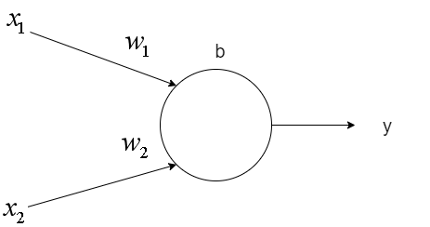
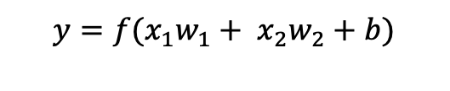
主问题：什么是神经元？
什么是神经元？
计算公式是什么？
如上图所示，一个神经元具有一个偏移值b和多个权重值w，接受多个输入值x，返回一个输出值y
$$y=f(x_{1}w_{1}+ x_{2}w_{2}+b)$$

Slide 10
主问题：如何使用神经元实现Demo？

Slide 11
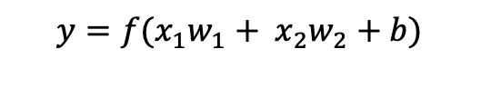
主问题：如何使用神经元实现Demo？
已知一个人的身高为150厘米，体重为50公斤，如何使用神经元得到该人的性别（应该为女性）？
神经元的输入和输出是什么？
如何处理数据？
激活函数应该是什么？
需要知道神经元的哪些值？
值是多少？
自学、互学、展学
性别表示为0（男）、1（女）
返回1的任意函数
权重、偏移
$$y=f(x_{1}w_{1}+ x_{2}w_{2}+b)$$

Slide 12
任务：给出代码
输入的数据称为样本
求神经元的权重、偏移的过程叫做训练
根据样本和权重、偏移，代入激活函数得到输出值的过程叫做推理
请用代码实现
自学、展学

Slide 13
结学
如何使用神经元得到该人的性别？
代码实现思路？
自学、展学

Slide 14
下节课预告

Slide 16
问答
为什么神经元是未知的？//已知激活函数？ 黑箱？ 神经网络规模大而是黑箱，现在是一个神经元而是白箱 神经元多了，单元 损失函数，修正权重、偏移，得到正确目标值，修正随机，黑箱 修正后是稳定值？ 趋近值，准确率，
激活函数没什么用？不是在训练中得出？如何确定激活函数？ 非线性模拟 训练前就已经确定了 根据模型？
神经网络神经元激活函数都不同？

Slide 17
问答
如何确定权重？ 批量试？ 数学优化？
单一神经元构建神经网络？
不同层级网络，损失函数如何作用?

